Slide 1
Раздел 2
Искусство на улицах
твоего города
«Памятники архитектуры»
Урок ИЗО в 3 классе

Slide 2
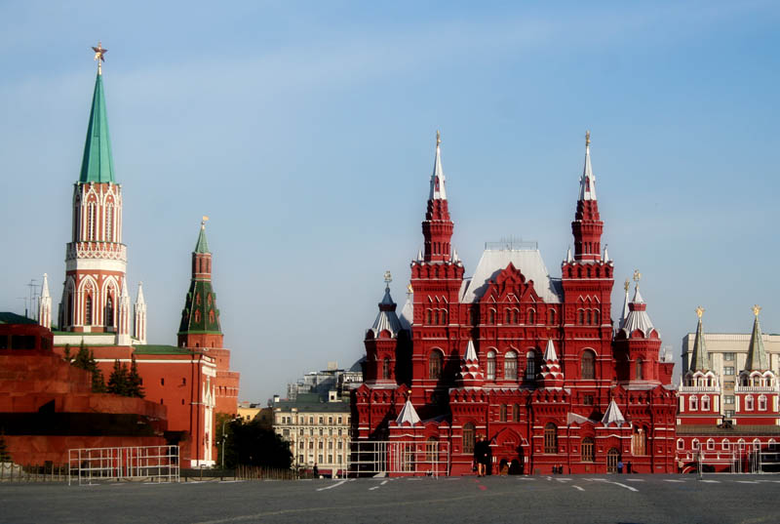
Наша Родина - Россия

Slide 4
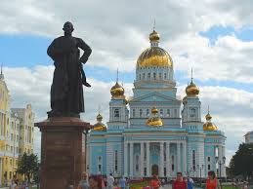
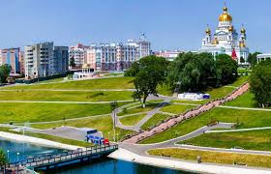
Наша Родина –Мордовия

Slide 5
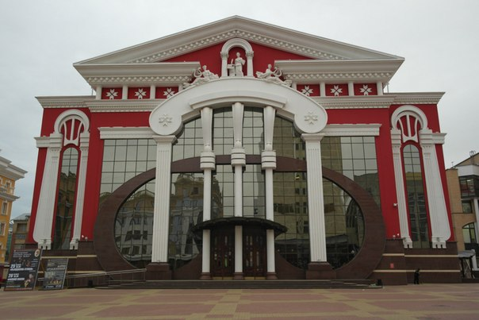

Slide 6
Памятники архитектуры – не просто здания, а хранители наследия предков. Они составляют часть культурного достояния страны, народа, человечества.
Памятники архитектуры

Slide 7
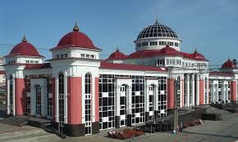
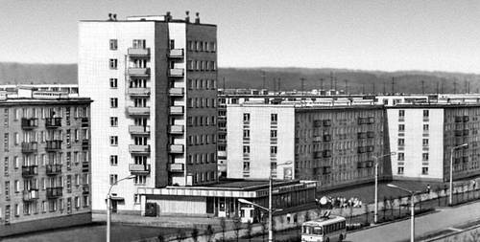
Чем отличаются друг от друга здания?

Slide 8
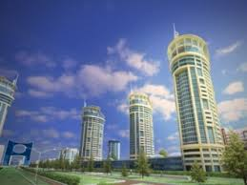
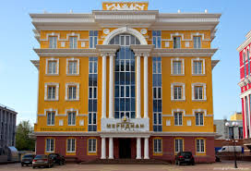

Slide 9
Архитектор - квалифицированный специалист, который на профессиональной основе осуществляет архитектурное проектирование ,включая проектирование зданий. Зодчий – в переводе с греческого «главный строитель», т.е. автор проекта.

Slide 10
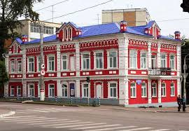
Фасад – это передняя часть зданий.

Slide 11
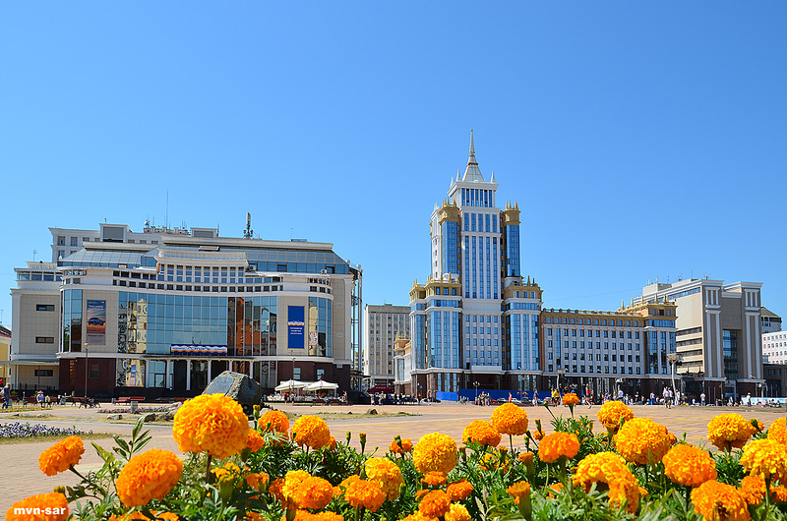
Архитектурный ансамбль

Slide 12
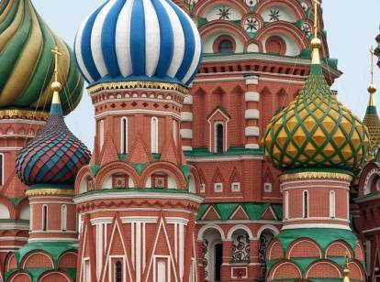
Покровский собор, или храм Василия Блаженного в Москве

Slide 13
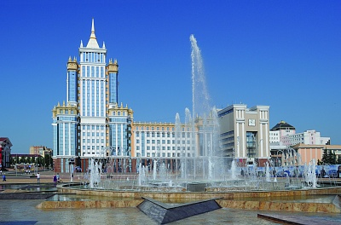
МГУ им.Н.И.Огарева в Саранске

Slide 14
Московский университет (МГУ)

Slide 16
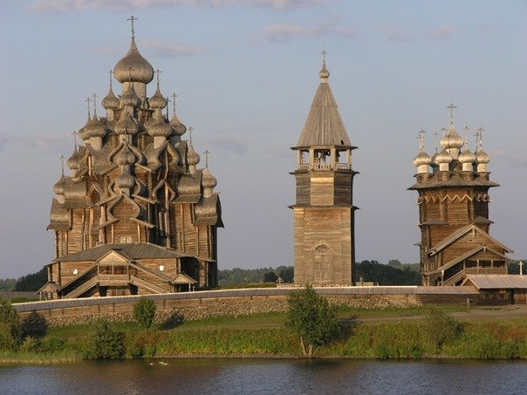
Кижи. Деревянный архитектурный комплекс.

Slide 17
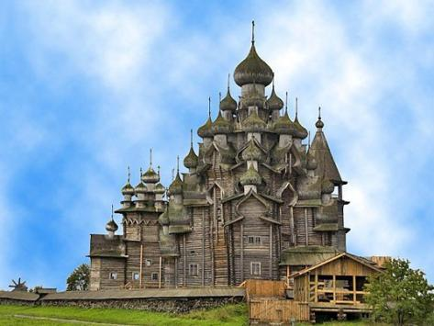
кижи

Slide 20
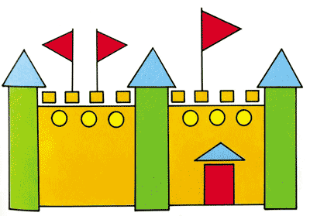

Slide 21
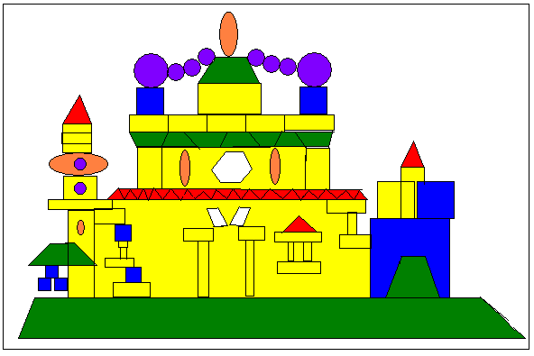

Slide 22
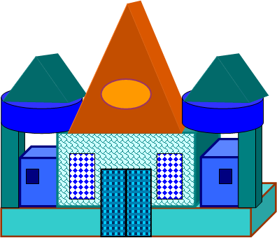
Задание. Из геометрических фигур придумайте и сложите здание.
Мы строителями станем И построим новый дом. Первым делом подойдите, Ознакомьтесь с чертежом. Подгоните самосвалы, Загружайте кирпичи. Ими кубики побудут. -Начинайте, силачи! А теперь возводим стены Выше роста своего. Кран подъёмный вызываем, Пусть поставит нам окно. Под конец положим крышу… Ах! Какая красота! Дом построен, все довольны, И закончилась игра.

Slide 23
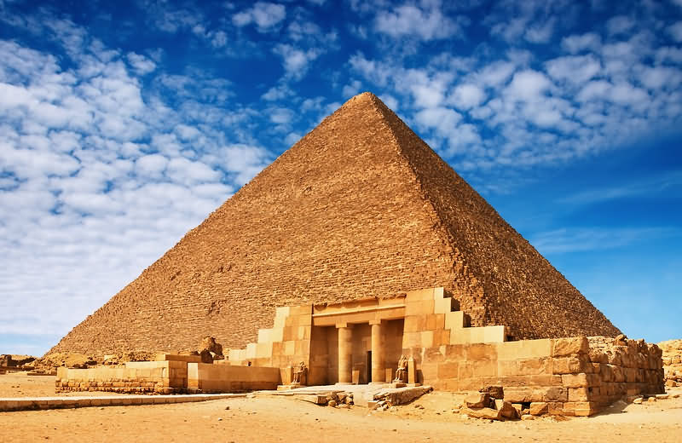
Пирамида Хеопса

Slide 24
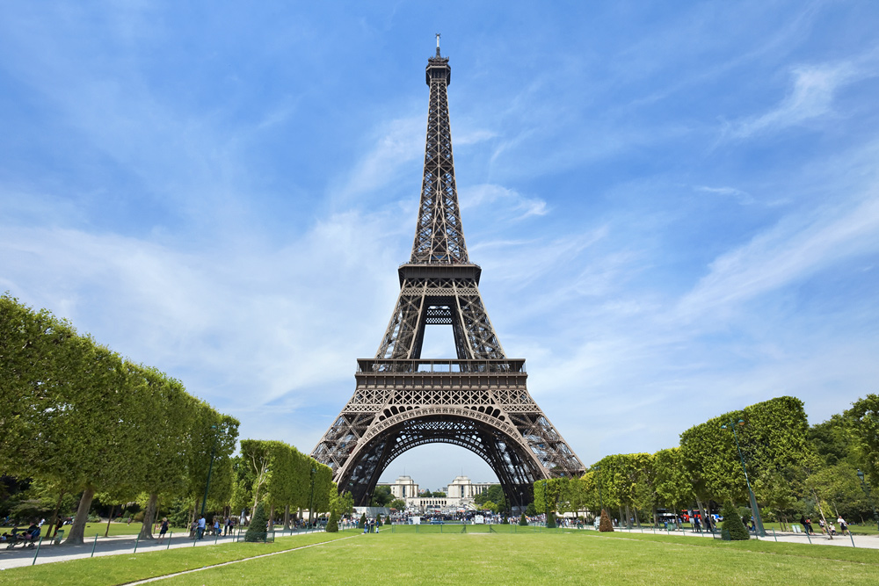
Эйфелева башня

Slide 25
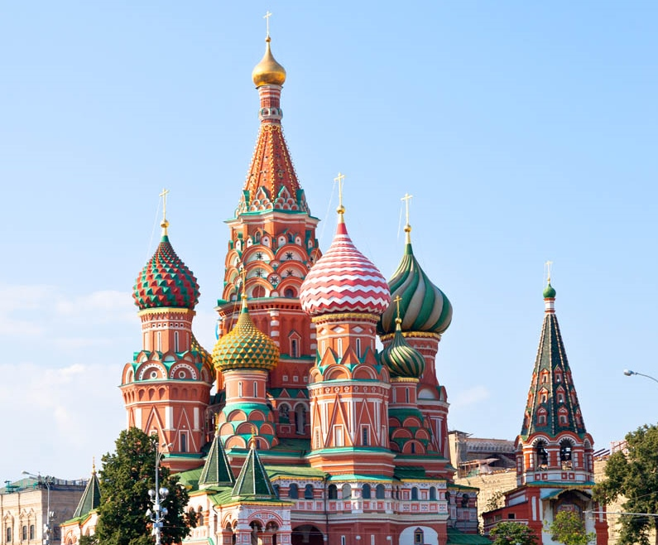
Собор Покрова во рву Храм Василия Блаженного

Slide 26
Задание для самостоятельной работы: Придумайте и нарисуйте дом: -Деда Мороза -Старинный замок -Восточный дворец -Подводный дворец Русалочки .

Slide 27
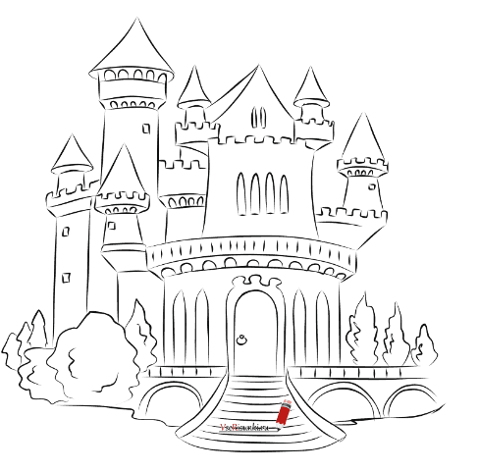

Slide 28
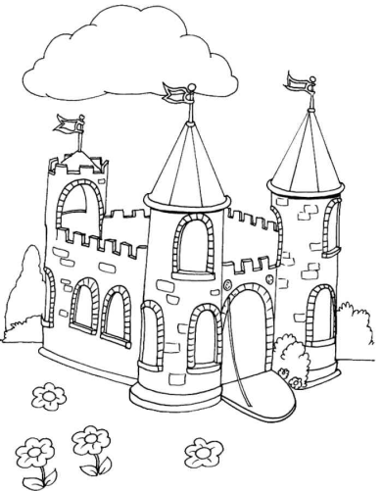

Slide 29
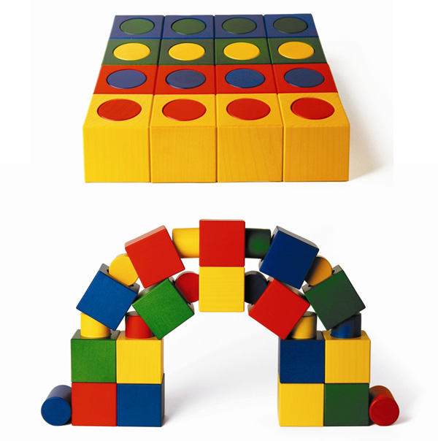
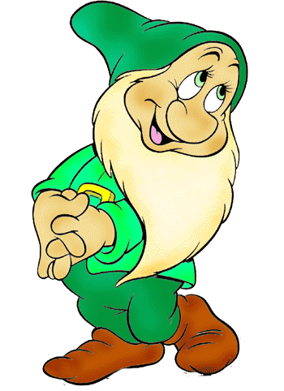
Спасибо за работу!

Slide 30
http://pochemu4ka.ru/publ/104-1-0-1066 Стихотворение о строителях
http://yandex.ru/yandsearch?text=%D1%82%D0%B5%D0%B0%D1%82%D1%80+%D1%84%D0%BE%D1%82%D0%BE&clid=1823139&lr=53 Фотографии зданий
Церковь, школа Фото из личного архива

